Slide 1


الفصل الثامن
خطوات وإجراءات التأمين
التأمين
تام 211 / 802
الصف: الثاني الصفحة: 37-48
وزارة التربية والتعليم –الفصل الدراسي الثاني 2020-2021م

Slide 2


الأهداف
بعد الانتهاء من هذا الدرس ينبغي أن يكون الطالب قادرًا على أن:
1- يعدد خطوات التأمين.
2- يرتب خطوات إجراءات التأمين.
3- يدرك أهمية كشف ومعاينة موضوع التأمين.
4- يحسب قسط تأمين الطرف الثالث.
5- يقدر قسط وخدمات لتأمين الشامل للمركبات.
الدرس: خطوات وإجراءات التأمين. المقرر: التأمين تام 211/ 802
وزارة التربية والتعليم –الفصل الدراسي الثاني 2020-2021م

Slide 3



خطوات التأمين
تقديم الطلب
الكشف والمعاينة
حساب قسط التأمين
إصدار وثيقة التأمين
المطالبة والتعويض
الدرس: خطوات وإجراءات التأمين. المقرر: التأمين تام 211/ 802
وزارة التربية والتعليم –الفصل الدراسي الثاني 2020-2021م

Slide 4
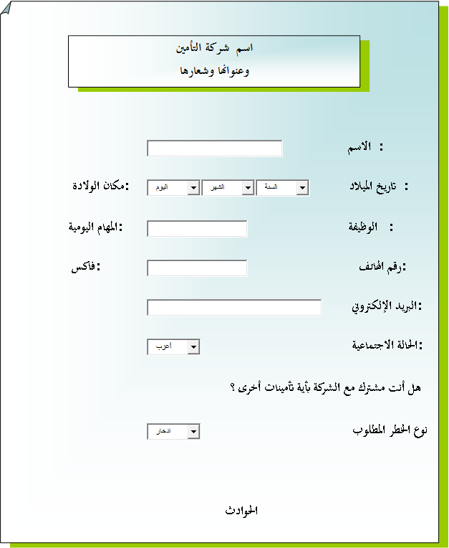
خطوات التأمين
عند رغبة أي شخص في التأمين يتقدم بطلب إلى شركة التأمين من خلال ملء نموذج استمارة طلب التأمين المعد لهذا الغرض من قبل شركة التأمين.
تقديم الطلب
أولا
استمارة الطلب
  مستند تعده شركات التأمين على هيئة أسئلة، تملأ من طالب التأمين كإيجاب منه وإقرارا بصحة الحقائق الجوهرية المتعلقة بموضوع التأمين، لتتمكن شركة التأمين من اتخاذ قرار قبول أو رفض الطلب.
الدرس: خطوات وإجراءات التأمين. المقرر: التأمين تام 211/ 802
وزارة التربية والتعليم –الفصل الدراسي الثاني 2020-2021م

Slide 5

خطوات التأمين
الكشف والمعاينة
معاينة مندوب شركة التأمين موضوع التأمين، أو إجراء الكشف الطبي على المؤمن عليه.
ثانيا
الهدف من الكشف والمعاينة
التأكد من سلامة موضوع التأمين .
ملائمة مبلغ التأمين لقيمة موضوع التأمين.
تقدير وحساب قسط التأمين.
مدى صحة البيانات الواردة في تقديم استمارة الطلب.
اتخاذ قرار قبول أو رفض التأمين.
التقليل من مؤثرات الخطر بتقديم النصائح والأرشادات.
الدرس: خطوات وإجراءات التأمين. المقرر: التأمين تام 211/ 802
وزارة التربية والتعليم –الفصل الدراسي الثاني 2020-2021م

Slide 6
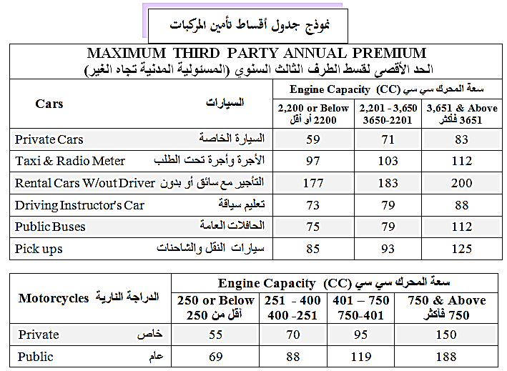
خطوات التأمين
قسط التأمين هوالمقابل المالي لعقد التأمين الذي يلتزم بدفعه طالب التأمين للحصول على غطاء التأمين من شركة التأمين.
حساب قسط التأمين
ثالثا
الإكتواريون
هم خبراء مختصون في حساب أقساط التأمين وتقديرها في شكل جداول، بما لديهم من علم، ودراية بالإحصاء، والرياضيات، والتأمين، وينتمون لهيئات تأمينية.
الدرس: خطوات وإجراءات التأمين. المقرر: التأمين تام 211/ 802
وزارة التربية والتعليم –الفصل الدراسي الثاني 2020-2021م

Slide 7
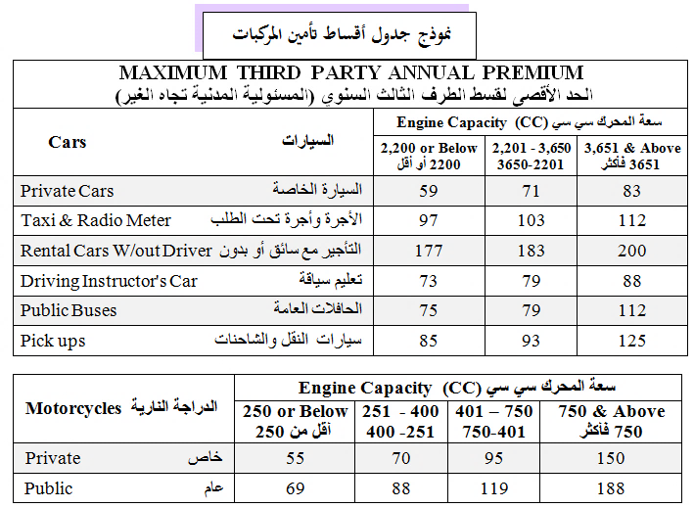


خطوات التأمين
حساب قسط التأمين
ثالثا
تجدول أقساط تأمين الطرف الثالث على المركبات في جدول حسب سعة محرك السيارة ونوع الاستعمال، و يضاف نسبة من قيمة السيارة للتأمين الشامل، إضافة إلى بعض الخدمات.
الدرس: خطوات وإجراءات التأمين. المقرر: التأمين تام 211/ 802
وزارة التربية والتعليم –الفصل الدراسي الثاني 2020-2021م

Slide 8

حساب قسط التأمين
ثالثا
ملاحظات تأخذ في الاعتبار عند حساب قسط تأمين المركبات
25% للعمر أقل من 25سنة .
50% للسيارات الرياضية، ومن تسبب في حادث سابق عند التجديد.
100% عند التجديد لمن تسبب في حادث سابق .
يضاف إلى قيمة قسط تأمين الطرف الثالث:
(المسئولية المدنية تجاه الغير)
5% بعد السنة الأولى.
10% بعد السنتين.
15% بعد السنة الثالثة.
20% بعد السنة الرابعة فأكثر.
تخصم مكافأة عدم حوادث عند التجديد من قيمة قسط تغطية المسئولية المدنية فقط الواردة في الجدول أعلاه بدون الإضافات الأخرى بنسبة:
يضاف مبلغ 3 د.ب عن كل مقعد من مقاعد الحافلات عدا السائق.
يضاف عن التأمين الشامل نسبة من 1% إلى 3% من قيمة السيارة حسب نوع وسنة الصنع، وإذا رغب المالك إضافة تغطية الحوادث الشخصية التي تصيب سائق السيارة يضاف للقسط مبلغ 20د.ب.
يمكن إضافة المزايا الآتية للتغطية مع احتساب مبلغ اضافي عن الآتي:
  10 د.ب عن الخدمات على الطريق (سحب أو رفع المركبة وتبديل الإطار الفارغ الهواء والمساعدة عند نفاذ الوقود أو عند قفل المركبة المؤمنة مع ترك المفتاح في الداخل).
  20 د.ب عن توفير المركبة البديلة خلال فترة التصليح.
يحتسب مبلغ التحمّل في التأمين الشامل بـ 150د.ب عند كل مطالبة، و250 د.ب فأكثر عندما يكون المتسبب في الحادث عمره اقل من 25سنة أو قليل الخبرة.
الدرس: خطوات وإجراءات التأمين. المقرر: التأمين تام 211/ 802
وزارة التربية والتعليم –الفصل الدراسي الثاني 2020-2021م

Slide 9
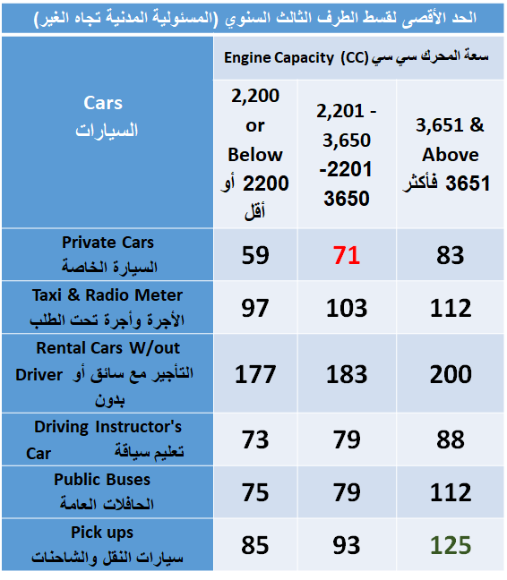

قسط تأمين الطرف الثالث
مثال 1
أ-احسب قسط تأمين الطرف الثالث لسيارة خاصة سعة محركها
CC2400.
القسط الأساسي = 71 د.ب
ب-احسب قسط تأمين الطرف الثالث لسيارة نقل سعة محركها
CC4400.
القسط الأساسي = 125 د.ب
الدرس: خطوات وإجراءات التأمين. المقرر: التأمين تام 211/ 802
وزارة التربية والتعليم –الفصل الدراسي الثاني 2020-2021م

Slide 10
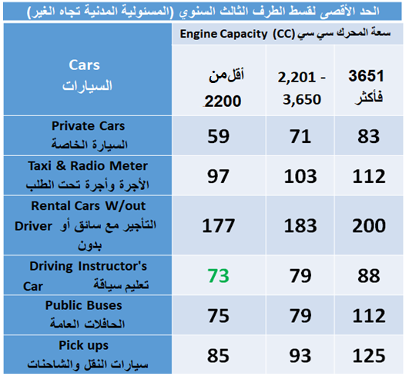

2 مثال
احسب قسط تأمين الطرف الثالث لسيارة تعليم سياقة سعة محركها CC2200 إذا كان مالكها عمره 24 سنة.
القسط الأساسي= 73 د.ب
تأمين أقل من 24 سنة:
73 x 25% = 18.250 د.ب
يضاف إلى قيمة قسط تأمين الطرف الثالث (المسئولية المدنية) النسب الآتية: 25% للعمر أقل من 25سنة -50% للسيارات الرياضية أولمن تسبب في حادث سابق – 100% لمن تسبب في حادث سابق وأدى إلى الوفاة او الإصابات الجسمية.
مجموع القسط :
73 + 18.250 = 91.250 د.ب
الدرس: خطوات وإجراءات التأمين. المقرر: التأمين تام 211/ 802
وزارة التربية والتعليم –الفصل الدراسي الثاني 2020-2021م

Slide 11
Motorcycles الدراجة النارية | Engine Capacity (CC) سعة المحرك سي سي
 | أقل من 250 | 251 - 400 | 401 – 750 | أكثر من 750
Private خاص | 55 | 70 | 95 | 150
Public عام | 69 | 88 | 119 | 188
3 مثال
احسب قسط تأمين الطرف الثالث لدراجة نارية خاصة سعتها CC350 تسببت العام الماضي في حادث.
القسط الأساسي= 70 د.ب
تأمين حوادث سابقة:
70 x 50% = 35 د.ب
يضاف إلى قيمة قسط تأمين الطرف الثالث (المسئولية المدنية) النسب الآتية: 25% لعمر أقل من 25سنة - 50 % للسيارات الرياضية أولمن تسبب في حادث سابق – 100% لمن تسبب في حادث سابق وأدى إلى الوفاة او الإصابات الجسمية.
مجموع القسط= 70 + 35 = 105 د.ب
الدرس: خطوات وإجراءات التأمين. المقرر: التأمين تام 211/ 802
وزارة التربية والتعليم –الفصل الدراسي الثاني 2020-2021م

Slide 12
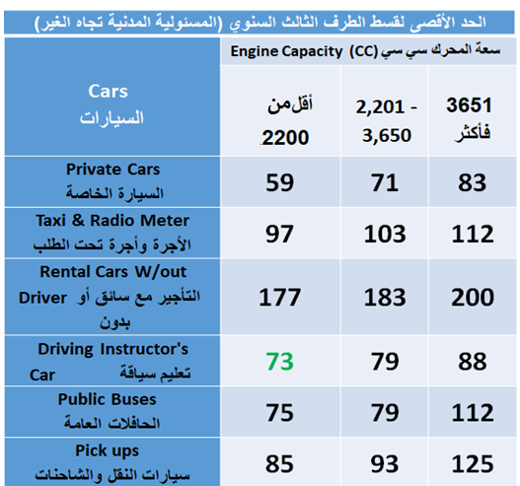
التأمين الشامل
مثال 1
احسب قسط التأمين الشامل بنسبة 1% لحافلة عامة قيمتها 8000 د.ب، تتسع لـ 12 راكب،
و سعة محركها CC3400.
القسط الأساسي = 79 د.ب
تأمين الركاب= 12 × 3 = 36 د.ب
تأمين شامل= 8000×1%=80د.ب
يضاف مبلغ 3د.ب عن كل مقعد من مقاعد الحافلات عدا السائق.
يضاف عن التأمين الشامل نسبة1% إلى 3% من قيمة السيارة.
مجموع القسط =
79+ 36 + 80 = 195 د.ب
الدرس: خطوات وإجراءات التأمين. المقرر: التأمين تام 211/ 802
وزارة التربية والتعليم –الفصل الدراسي الثاني 2020-2021م

Slide 13
2 مثال
Motorcycles الدراجة النارية | Engine Capacity (CC) سعة المحرك سي سي
 | أقل من 250 | 251 - 400 | 401 – 750 | أكثر من 750
Private خاص | 55 | 70 | 95 | 150
Public عام | 69 | 88 | 119 | 188
احسب قسط التأمين الشامل بنسبة 2.5% لدراجة نارية عامة قيمتها 4000 د.ب، و سعة محركها CC650،مع إضافة خدمة الطريق.
القسط الأساسي= 119 د.ب
التأمين الشامل:
4000 x 2.5% = 100 د.ب
يضاف عن التأمين الشامل نسبة من 1% إلى 3% من قيمة السيارة.
تحتسب 20د.ب . توفير مركبة بديلة خلال فترة التصليح.
خدمة الطرق = 20 د.ب
مجموع القسط :
119 + 100 + 20= 239 د.ب
الدرس: خطوات وإجراءات التأمين. المقرر: التأمين تام 211/ 802
وزارة التربية والتعليم –الفصل الدراسي الثاني 2020-2021م

Slide 14
التقويم
اختار الإجابة الصحيحة فقط في ما يلي:
تنتهي خطوات وإجراءات التأمين عادة بـ :
أ- الكشف والمعاينة.
ب- حساب قسط التأمين.
ج- إصدار وثيقة التأمين.
د- تقديم استمارة المطالب.
الدرس: خطوات وإجراءات التأمين. المقرر: التأمين تام 211/ 802
وزارة التربية والتعليم –الفصل الدراسي الثاني 2020-2021م

Slide 15
2. مستند تعده شركات التأمين على هيئة أسئلة، تملأ من طالب التأمين كإيجاب منه وإقرارا بصحة الحقائق الجوهرية المتعلقة بموضوع التأمين:
أ- تقرير الكشف والمعاينة.
ب- وثيقة التأمين.
ج- استمارة المطالبة.
د- استمارة الطلب.
الدرس: خطوات وإجراءات التأمين. المقرر: التأمين تام 211/ 802
وزارة التربية والتعليم –الفصل الدراسي الثاني 2020-2021م

Slide 16
3. الهدف من كشف ومعاينة موضوع التأمين :
أ- التأكد من سلامة موضوع التأمين.
ب- ملائمة مبلغ التأمين مع موضوع التأمين.
ج- تقدير وحساب قسط التأمين.
د- كل ما ذكر صحيح.
الدرس: خطوات وإجراءات التأمين. المقرر: التأمين تام 211/ 802
وزارة التربية والتعليم –الفصل الدراسي الثاني 2020-2021م

Slide 17
4. المقابل المالي الذي يلتزم طالب التأمين بدفعه:
أ- مبلغ التحمّل.
ب- مبلغ التأمين.
ج- قسط التأمين.
د- كل ما ذكر صحيح.
الدرس: خطوات وإجراءات التأمين. المقرر: التأمين تام 211/ 802
وزارة التربية والتعليم –الفصل الدراسي الثاني 2020-2021م

Slide 18
5. يساهم في تخفيف قيمة القسط :
أ- مبلغ التأمين.
ب- مبلغ التحمّل.
ج- الخدمات الإضافية.
د- عمر المؤمن له.
الدرس: خطوات وإجراءات التأمين. المقرر: التأمين تام 211/ 802
وزارة التربية والتعليم –الفصل الدراسي الثاني 2020-2021م

Slide 19
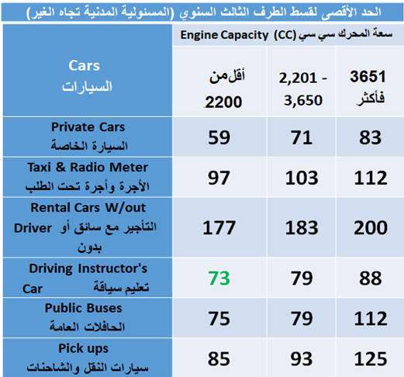
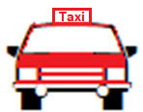
6. -احسب قسط تأمين الطرف الثالث لسيارة أجرة سعة محركها CC2500.
أضغط هنا للتحقق من صحة إجابتك.
الدرس: خطوات وإجراءات التأمين. المقرر: التأمين تام 211/ 802
وزارة التربية والتعليم –الفصل الدراسي الثاني 2020-2021م

Slide 20
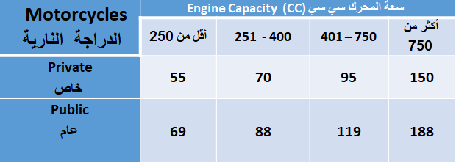
7. احسب قسط تأمين المسؤولية المدنية تجاه الغير لدراجة نارية خاصة، تسبب صاحبها في
حادث مروي أدى إلى إصابة جسدية لأحد المارة، علما بأن سعة محركها CC1000.
يضاف إلى قيمة قسط تأمين الطرف الثالث (المسئولية المدنية) النسب الآتية: 25% للعمر أقل من 25سنة - 50 % للسيارات الرياضية أولمن تسبب في حادث سابق – 100% لمن تسبب في حادث سابق وأدى إلى الوفاة او الإصابات الجسمية.
أضغط هنا للتحقق من صحة إجابتك.
الدرس: خطوات وإجراءات التأمين. المقرر: التأمين تام 211/ 802
وزارة التربية والتعليم –الفصل الدراسي الثاني 2020-2021م

Slide 21
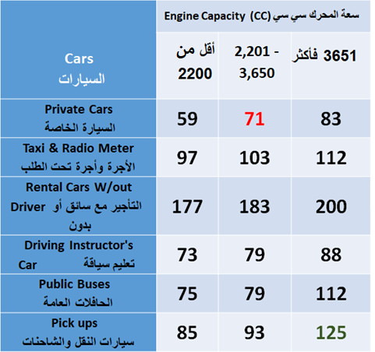
8. احسب قسط التأمين الشامل لسيارة تأجير موديل 2021م سعة محركها 2000CC ، مع إضافة خدمة الطريق والسيارة البديلة خلال التصليح، علما بأن شركة التأمين تحتسب نسبة 1.5% من سعر السيارة وقدره 6000 د.ب كتغطية شاملة.
أضغط هنا للتحقق من صحة إجابتك.
يضاف عن التأمين الشامل نسبة من 1% إلى 3% من قيمة السيارة.
يحتسب 10 د.ب خدمة طريق و 20د.ب توفير مركبة بديلة خلال فترة التصليح.
الدرس: خطوات وإجراءات التأمين. المقرر: التأمين تام 211/ 802
وزارة التربية والتعليم –الفصل الدراسي الثاني 2020-2021م

Slide 22
9. احسب قسط التأمين الشامل لشاحنة سعة محركها 4500CC وموديل 2021م، مع إضافة خدمة الطريق خلال التصليح، علما بأن شركة التأمين تحتسب نسبة 3% من سعر الشاحنة وقدرها 6000 د.ب كتغطية شاملة.
أضغط هنا للتحقق من صحة إجابتك.
يضاف عن التأمين الشامل نسبة من 1% إلى 3% من قيمة السيارة.
يحتسب 10 د.ب خدمة طريق و 20د.ب توفير مركبة بديلة خلال فترة التصليح.
الدرس: خطوات وإجراءات التأمين. المقرر: التأمين تام 211/ 802
وزارة التربية والتعليم –الفصل الدراسي الثاني 2020-2021م

Slide 23
10. احسب قسط تجديد التأمين الشامل بعد السنة الأولى - بدون حوادث - لحافلة ركاب سعة محركها 3600CC موديل 2020م تسع لـ 11 راكب مع السائق، علما بأن شركة التأمين تحتسب نسبة 2% من سعر الحافلة وقدره 5000 د.ب كتغطية شاملة مع مبلغ تحمّل 150د.ب.
تخصم مكافأة عدم حوادث عند التجديد عن قيمة قسط تغطية المسئولية المدنية
فقط الواردة في الجدول أعلاه بدون الإضافات الأخرى بنسبة: 5% بعد السنة
الأولى – 10% بعد سنتين -15% بعد 3سنوات -20% بعد السنة الرابعة فأكثر.
أضغط هنا للتحقق من صحة إجابتك.
الدرس: خطوات وإجراءات التأمين. المقرر: التأمين تام 211/ 802
وزارة التربية والتعليم –الفصل الدراسي الثاني 2020-2021م

Slide 24

أضغط على السهم للانتقال إلى السؤال التالي
الدرس: خطوات وإجراءات التأمين. المقرر: التأمين تام 211/ 802
وزارة التربية والتعليم –الفصل الدراسي الثاني 2020-2021م

Slide 25
أضغط على السهم للرجوع إلى السؤال
الدرس: خطوات وإجراءات التأمين. المقرر: التأمين تام 211/ 802
وزارة التربية والتعليم –الفصل الدراسي الثاني 2020-2021م

Slide 26
أضغط على السهم للانتقال إلى السؤال التالي
الدرس: خطوات وإجراءات التأمين. المقرر: التأمين تام 211/ 802
وزارة التربية والتعليم –الفصل الدراسي الثاني 2020-2021م

Slide 27
أضغط على السهم للرجوع إلى السؤال
الدرس: خطوات وإجراءات التأمين. المقرر: التأمين تام 211/ 802
وزارة التربية والتعليم –الفصل الدراسي الثاني 2020-2021م

Slide 28
أضغط على السهم للانتقال إلى السؤال التالي
الدرس: خطوات وإجراءات التأمين. المقرر: التأمين تام 211/ 802
وزارة التربية والتعليم –الفصل الدراسي الثاني 2020-2021م

Slide 29
أضغط على السهم للرجوع إلى السؤال
الدرس: خطوات وإجراءات التأمين. المقرر: التأمين تام 211/ 802
وزارة التربية والتعليم –الفصل الدراسي الثاني 2020-2021م

Slide 30
أضغط على السهم للانتقال إلى السؤال التالي
الدرس: خطوات وإجراءات التأمين. المقرر: التأمين تام 211/ 802
وزارة التربية والتعليم –الفصل الدراسي الثاني 2020-2021م

Slide 31
أضغط على السهم للرجوع إلى السؤال
الدرس: خطوات وإجراءات التأمين. المقرر: التأمين تام 211/ 802
وزارة التربية والتعليم –الفصل الدراسي الثاني 2020-2021م

Slide 32
أضغط على السهم للانتقال إلى السؤال التالي
الدرس: خطوات وإجراءات التأمين. المقرر: التأمين تام 211/ 802
وزارة التربية والتعليم –الفصل الدراسي الثاني 2020-2021م

Slide 33
أضغط على السهم للرجوع إلى السؤال
الدرس: خطوات وإجراءات التأمين. المقرر: التأمين تام 211/ 802
وزارة التربية والتعليم –الفصل الدراسي الثاني 2020-2021م

Slide 34
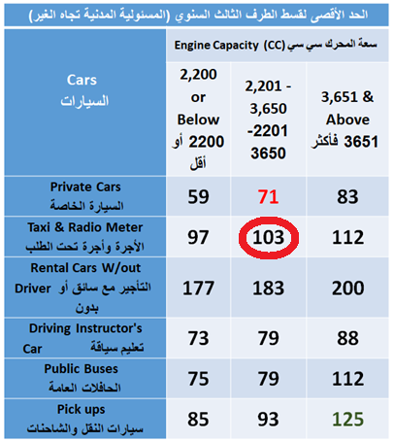
أضغط على السهم للانتقال إلى السؤال التالي
أضغط على السهم للرجوع إلى السؤال
الدرس: خطوات وإجراءات التأمين. المقرر: التأمين تام 211/ 802
وزارة التربية والتعليم – الفصل الدراسي الثاني 2020-2021م

Slide 35
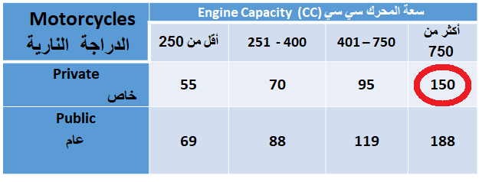
القسط الأساسي = 150 د.ب.
قسط الحوادث= 150× 100% = 150 د.ب.
مجموع القسط = 150+150= 300 د.ب.
يضاف إلى قيمة قسط تأمين الطرف الثالث (المسئولية المدنية) النسب الآتية: 25% للعمر أقل من 25سنة - 50 % للسيارات الرياضية أولمن تسبب في حادث سابق – 100% لمن تسبب في حادث سابق وأدى إلى الوفاة او الإصابات الجسمية.
أضغط على السهم للانتقال إلى السؤال التالي
أضغط على السهم للرجوع إلى السؤال
الدرس: خطوات وإجراءات التأمين. المقرر: التأمين تام 211/ 802
وزارة التربية والتعليم – الفصل الدراسي الثاني 2020-2021م

Slide 36
القسط الأساسي = 177 د.ب.
قسط الشامل = 6000× 1.5% = 90 د.ب.
مجموع القسط = 177+90+10+20 = 297 د.ب.
يضاف عن التأمين الشامل نسبة من 1% إلى 3% من قيمة السيارة.
يحتسب 10 د.ب خدمة طريق و 20د.ب توفير مركبة بديلة خلال فترة التصليح.
أضغط على السهم للانتقال إلى السؤال التالي
أضغط على السهم للرجوع إلى السؤال
الدرس: خطوات وإجراءات التأمين. المقرر: التأمين تام 211/ 802
وزارة التربية والتعليم – الفصل الدراسي الثاني 2020-2021م

Slide 37
القسط الأساسي = 125 د.ب.
قسط الشامل = 10000× 3% = 300 د.ب.
مجموع القسط = 125+300+10 = 435 د.ب.
يضاف عن التأمين الشامل نسبة من 1% إلى 3% من قيمة السيارة.
يحتسب 10 د.ب خدمة طريق و 20د.ب توفير مركبة بديلة خلال فترة التصليح.
أضغط على السهم للانتقال إلى السؤال التالي
أضغط على السهم للرجوع إلى السؤال
الدرس: خطوات وإجراءات التأمين. المقرر: التأمين تام 211/ 802
وزارة التربية والتعليم – الفصل الدراسي الثاني 2020-2021م

Slide 38
قسط الطرف الثالث= 79 د.ب.
مكافأة عدم حوادث = 79 × 5%= 3.950 د.ب.
صافي القسط = 79 – 3.950 = 75.050 د.ب
تأمين الركاب = 11 -1 = 10 ×3 = 30 د.ب
قسط الشامل = 5000× 2% = 100 د.ب.
مجموع القسط = 75.050 +30 +100 = 205.050 د.ب.
أضغط على السهم للانتقال إلى الشريحة التالية
أضغط على السهم للرجوع إلى السؤال
الدرس: خطوات وإجراءات التأمين. المقرر: التأمين تام 211/ 802
وزارة التربية والتعليم – الفصل الدراسي الثاني 2020-2021م

Slide 39
انتهى الدرس
آملين
تحقيق
أهدف درس
خطوات وإجراءات التأمين
شكرا
مع التوفيق والنجاح
لمزيد من المعلومات:
www.Edunet.com 1- زيارة البوابة التعليمية
2- حل أسئلة وأنشطة الكتاب.
الدرس: خطوات وإجراءات التأمين. المقرر: التأمين تام 211/ 802
وزارة التربية والتعليم –الفصل الدراسي الثاني 2020-2021م

